Slide 1
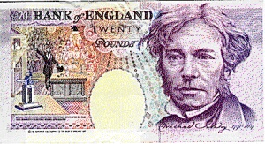
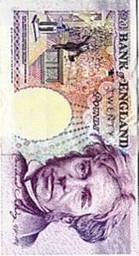
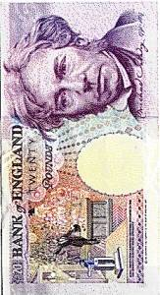


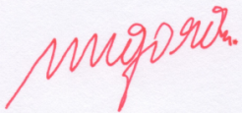
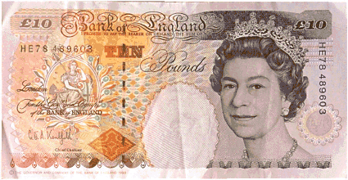
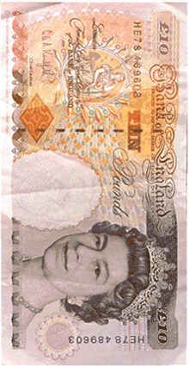
M A T E M A T I K A
M i l i o n e r - 10
e shtunë, 12. 01. 2019
Klasa, 6-9
2015- 2016
SHF ”PËRPARIMI” - ÇEGRAN

Slide 2

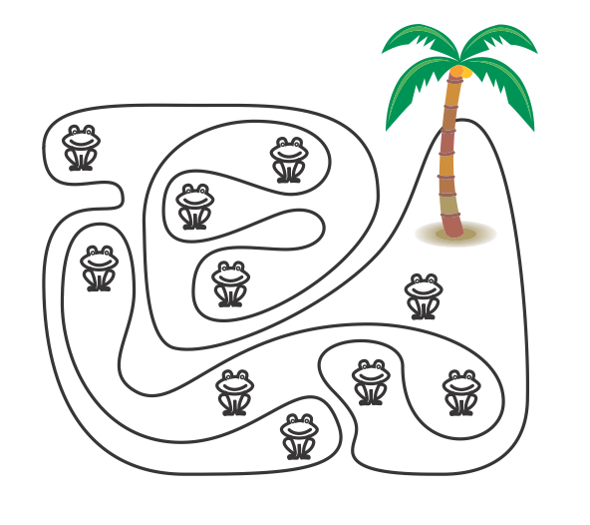




1
Në fotografinë më poshtë është paraqitur një siujdhesë e nënvizuar me një vijë të lakuar të mbyllur dhe disa bretkosa. Sa nga këto bretkosa shtrihen në siujdhesë?
A
$$9$$
$$7$$
B
070 538 265
GORA_Computers
C
$$8$$
$$6$$
D
Notes:
D)

Slide 3




2
Çfar numri qëndron në vend të pikëpyetjes?
=27
=24
=96
=?
A
10
20
B
070 538 265
GORA_Computers
C
18
14
D
Notes:
A)
3∙3∙3=27
2∙2∙2∙3∙=24
3∙2∙4∙4=96
4+3∙2=10

Slide 4





3
Çadra ime ka mbishkrimin KANGAROO. Cila nga fotografitë më poshtë tregon çadrën time?
A
B
070 538 265
GORA_Computers
C
D
Notes:
C)

Slide 5
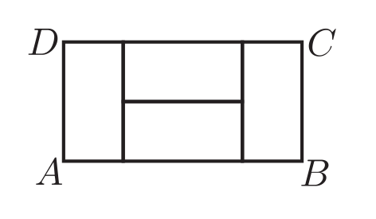
4
Drejtëkëndëshi ABCD si në figurë përbëhet prej 4 drejtëkëndëshave të puthitshëm. Nëse gjatësia BC është 1cm, sa do të jetë gjatësia e brinjës AB?
A
3cm
2cm
B
070 538 265
GORA_Computers
C
4cm
0,5dm
D
Notes:
B)

Slide 6
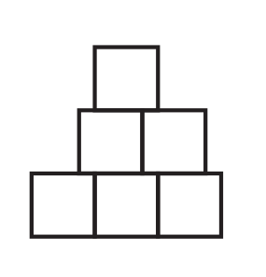
5
Andi ka ndërtuar një figurë sikur fotografia më poshtë duke përdorur 6 katrora me brinjë 1. Sa do të jetë perimetri i figurës?
A
9
10
B
070 538 265
GORA_Computers
11
12
C
D
Notes:
D)

Slide 7
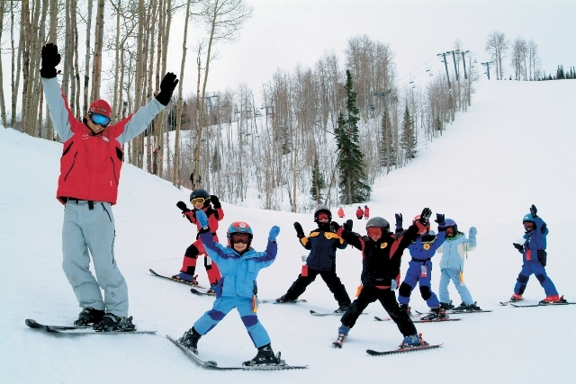
6
Në një garë skijimi në finale kanë marë pjesë 10 garues. Numri i garuesve që kan aritur në finish pas Agimit është për 3 më i madh se numri i garuesve të cilët kanë aritur para tij në finish. Cilin vend ka zënë Agimi në këtë garë?
A
4
3
B
070 538 265
GORA_Computers
C
7
5
D
Notes:
A)
Para Agimit 3
Pas Agimit 6
Agimi vendi 4

Slide 8
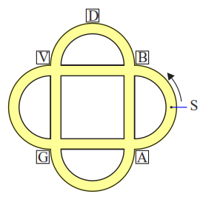

7
Arba lëviz me biçikletë në park si në fotografi më posht. Ajo fillon të lëviz nga pika S në drejtim të shigjetës. Në udhëkryqin e parë kthen djathtas, pastaj në udhëkryqin e rradhës kthen majtas, pastaj në uthdëkriqin e rradhës kthen djathas, pastaj në tjetren kthen majtas dhe kështu me rradhë. Cilën shenjë Arba nuk e kalon me biçikletë?
A
V
$$G$$
B
070 538 265
GORA_Computers
B
A
C
D
Notes:
B)

Slide 9
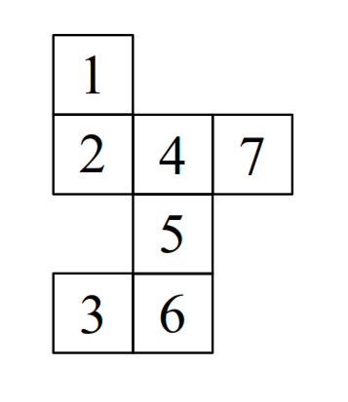




8
Florinda dëshiron të formon një kub me rrtjetin e vizatuar që më parë. Gabimisht ka vizatuar 7 katrorë në vend që të vizatojë 6 katrorë. Cilin katror Florinda patjetër duhet ta largojë ashtu që të formojë kubin ?
A
$$1$$
$$7$$
B
070 538 265
GORA_Computers
C
$$3$$
$$6$$
D
Notes:
C)

Slide 10
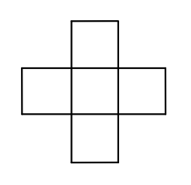

9
Numrat 2; 3; 5; 6 dhe 7 të vendosen në fushat e zbrazta, ashtu që shuma e numrave në rende të jetë e barabartë me shumën e numrave në kolona. Cili numër do të vendoset në fushen me ngjyrë të kuqe?
A
Vetëm 5
Vetëm 7
B
070 538 265
GORA_Computers
C
$$5 ose 7$$
3; 5 ose 7
D
Notes:
C)
2+5+7; 3+5+6
2+7+6; 3+7+5

Slide 11
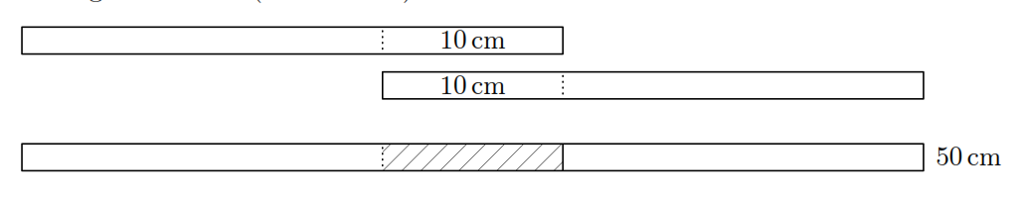
10
Ardiani ka 4 shirita të gjatësive të njëjtë. Ai i ngjet dy shirita njërën mbi tjetrën ku puthiten vetëm 10cm dhe në atë rast fiton shirit me gjatësi 50cm (si në figurë). Prej dy shiritave të mbetur ai dëshiron të fitojë gjatësi prej 56cm. Sa do të jetë gjatësia e pjesës ku do të puthiten shiritat.
A
4 cm
B
8 cm
070 538 265
GORA_Computers
C
6 cm
5 cm
D
Notes:
B)

Slide 12
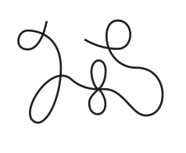




11
Flamuri duke shikuar me lupë në figurën e dhënë dhe fiton këto disa figura. Cilën nga figrat e dhëna nuk mund ta shikojë Flamuri
A
B
070 538 265
GORA_Computers
C
D
Notes:
D)

Slide 13





12
Nga fotografija është caktuar një figurë me katrorë të vegjël ku secili prej tyre ka sypërfaqe 4cm². Sa to të jetë gjatësia e vijës së trashë?
A
$$18cm$$
$$21cm$$
B
070 538 265
GORA_Computers
C
$$23cm$$
$$16cm$$
D
Notes:
A)
a=2
P=9a=18

Slide 14
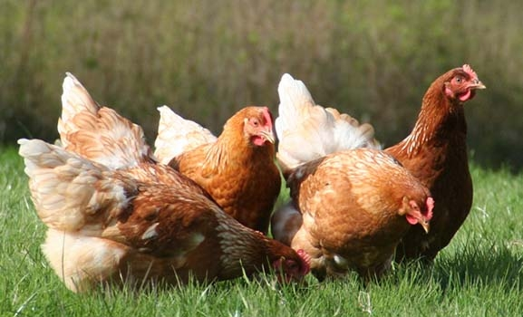
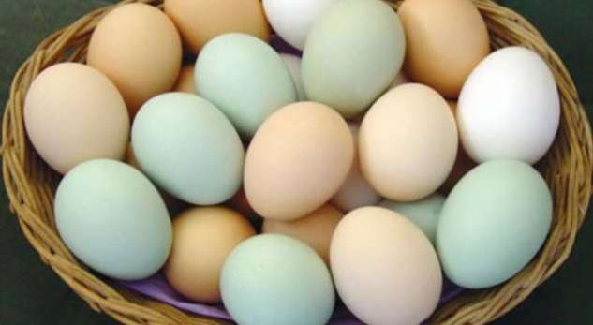
13
Gjyshi Sulo ka 10 pula, ku 5 prej tyre bejnë vezë për çdo ditë, kurse 5 të tjerat bëjnë vezë në çdo dy ditë. Sa vezë do të bëjnë 10 pulat për 10 ditë.
A
60 vezë
50 vezë
B
070 538 265
GORA_Computers
C
25 vezë
75 vezë
D
Notes:
D)

Slide 15
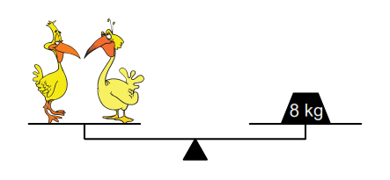
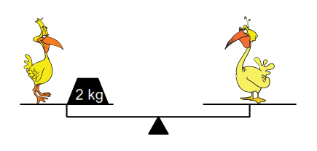
14
Sa është pesha e Patokut nga fotografia?
PATA
PATA
PATOKU
PATOKU
A
3 kg
4 kg
B
070 538 265
GORA_Computers
C
5 kg
6 kg
D
Notes:
C)
P1+P2=8
P1+2=P2
P2=5kg

Slide 16
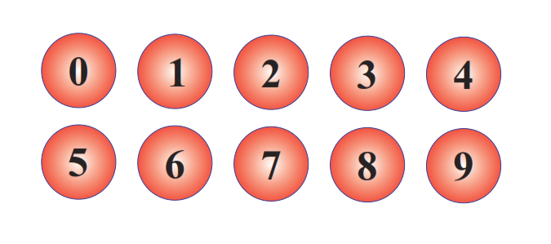
15
Arsimtari kishte 10 topa të shënuar me numrat nga 0 deri 9. Topat ua ndau nxënësve ashtu që: Afrimi muar 3 topa, Agimi 4 topa dhe Mirani 3 topa. Atëherë u tha nxënësve që t’i shumëzojnë numrat te topat dhe fitaun këto rezulltate: Afrimi 0, Agimi 72 dhe Mirani 90. Pyetja thot: Sa është shuma e numrave që shumëzoi Afrimi?
A
13
15
B
070 538 265
GORA_Computers
C
14
16
D
Notes:
B)
Afrimi (3topa)=0∙8∙7=0 Afrimi
Agimi (4topa)=1∙2∙4∙9=72 Agimi
Nirani (3topa)=3∙5∙6=90 Mirani
Afrimi=0+8+7=15

Slide 17
Mendoj se përgjigja e saktë është
A

Slide 18
Mendoj se përgjigja e saktë është
B

Slide 19
Mendoj se përgjigja e saktë është
C

Slide 20
Mendoj se përgjigja e saktë është
D

Slide 21
Mendoj se përgjigja e saktë është
A
nuk jam shumë i sigurt

Slide 22
Audience A
A B C D

Slide 23
Audience B
A B C D

Slide 24
Audience C
A B C D

Slide 25
Audience D
A B C D

Slide 26
Audience Draw
A B C D

Slide 27
NUK FITUAT ASGJË
HUMBËT LOJËN
A dëshironi të vazhdoni

Slide 28
E kaluat shkallën e parë
JU FITUAT 1000 £
A dëshironi të vazhdoni

Slide 29
E kaluat shkallën e dytë
JU FITUAT 32000 £
A dëshironi të vazhdoni

Slide 30

BRAVOOO
JU FITUAT 1000000 £
JU JENI FITUES TË LOJËS
JU JENI FITUES TË DITURISË
JU JENI FITUES TË DITURISË

Slide 31

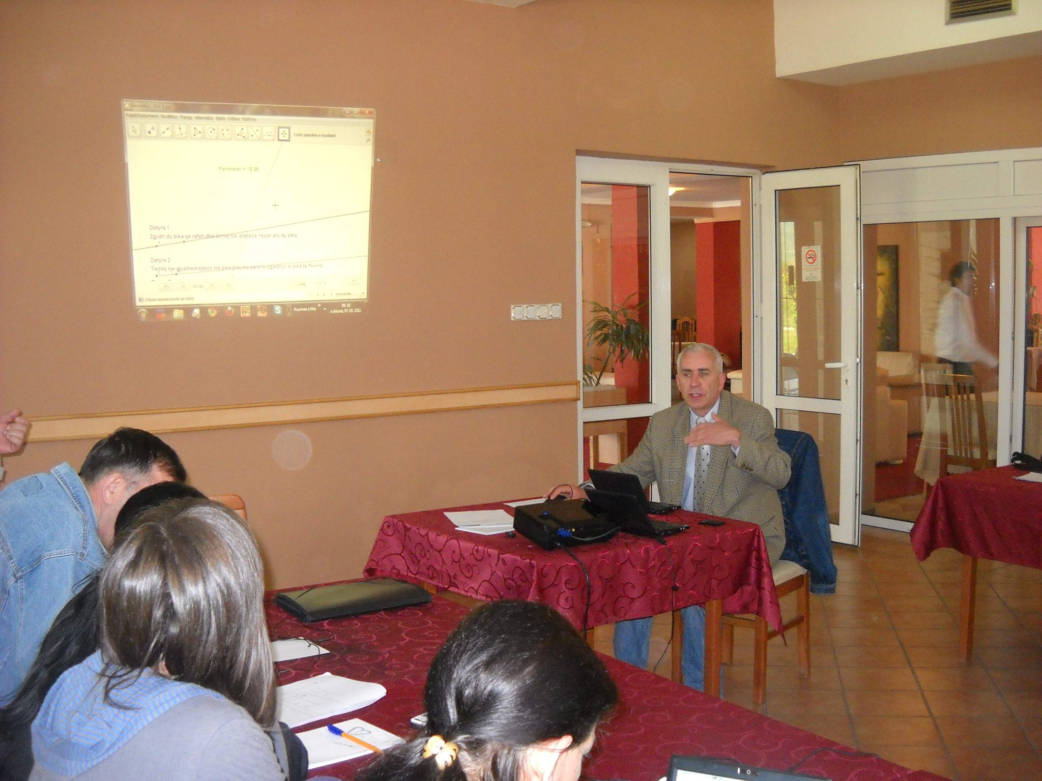
FALEMINDERIT
Ars. Imërli GORA,
ShF “PËRPARIMI” – Çegran

Slide 32
070 538 265. GORA_Computer@hotmail.com
THE E N D
THE E N D

Slide 33

070 538 265. GORA_Computer@hotmail.com
Prezentimin e pershtati:
Ars. Imërli GORA
Janar, 2016

